Slide 1
資料１
議題（１）
進捗状況・新たな取組について
1

Slide 2
2022年度の温室効果ガス排出量・エネルギー使用量（速報）
府域における温室効果ガス排出量は4,526万t- CO2
計画の基準年度である2013年度比で19.3％削減
（目標：2030年度に2013年度比40%削減）
※速報値のため、今後の精査により数値が変動することがあります
大阪府域における温室効果ガス排出量の推移
大阪府域におけるエネルギー消費量の推移
（※）
(基準年度)
(目標年度)
※ 電気の排出係数：使用電力量1kWh 当たりの二酸化炭素排出量を表す係数。
発電時の電源構成により変動し、非化石電源の割合が増加すると小さくなる。
2

Slide 3
実行計画の削減目標を達成するためのロードマップ
2025
2030
部門 | 実行計画に掲げた取組 | 削減見込量^{※2} | 重点対策(CN推進本部等により推進) | 現状（2024）
産業 | ①蓄電池、水素・燃料電池等の研究開発支援及び導入促進(産業のみ) ②気候変動対策推進条例に基づく届出制度の強化・拡大 ③おおさかスマートエネルギーⅭによる中小事業者の省エネ・省CO2の取組促進 ④事業者の脱炭素経営の促進 ⑤ZEBに向けた建築物の省エネ促進 | ［2030目標］ 約1,399万t (24%) ［2022実績］ 約836万t | ■脱炭素ビジネス ①次世代蓄電池の研究開発 ①水素技術実用化に向けた実証 ②特定事業者によるさらなる排出削減 ④事業者による脱炭素経営宣言を支援
業務
(率先取組) | ⑥府有施設の建替時におけるZEB化の検討 ⑦再生可能エネルギー電気の調達 ⑧公用車の電動化の推進 | 〔約11万t〕 | ■率先取組 ⑥府有施設の新築等時のZEB化の推進 ⑧公用車へのゼロエミッション車を中心とした電動車の導入促進
家庭 | ⑨ZEHの普及促進 ⑩省エネ性能が高い設備・機器の用途に適した導入促進 ⑪持続可能性に配慮した消費の拡大 | 約423万t (約7%) 約195万t | ■行動変容 ⑨ZEHの普及促進 ⑪製品・サービスのCO2排出の可視化 ⑪脱炭素ポイントの定着化及び利用拡大 ⑫ゼロエミッション車を中心とした電動車の普及促進
運輸 | ⑫ZEVを中心とした電動車の普及促進 ⑬充電器、水素STなどのインフラの普及促進 | 約195万t (約3%) 約106万t
その他^{※1} | ⑭使い捨てプラスチックごみ等の発生抑制及び分別・リサイクルの促進 ⑮フロン対策の推進 | 約323万t (約6%) 約-52万t
部門 横断 | ⑯CO2排出の少ないまちづくりの推進 ⑰CO2排出の少ない電気の選択促進 ⑱再生可能エネルギー等の設置促進 | - | ■再エネ促進 ⑱太陽光パネル及び蓄電池システムの共同購入支援事業
次世代蓄電池の実用化
水素発電による電力供給等が開始
▲4.5%(2023から)
▲12%(2023から)
宣言事業者数
15,000者
30,000者
9,281者
制度
構築
指針
作成
指針に基づく府有施設の新築・
増改築でのZEB化の推進
電動車：95%
Z E V ：11%
導入台数割合(乗用車)
電動車10割、ZEV５割
30.3%
新築住宅のZEH基準化率 100％
大阪府：24品目
民間：約500品目
制度
構築
品数：500品
1,000品
制度
構築
50万人（見込み）
利用者50万人
100万人
電動車：52.3%
Z E V ： 3.5%
新車販売台数割合(乗用車)
電動車9割、ZEV4割
630世帯
750世帯
1,500世帯
※1 エネルギー転換部門、運輸部門（鉄道）廃棄物部門、その他ガス(メタンなど)の合算をしたもの
※2 2022年度実績は速報値のため、今後の精査により数値が変動することがある
また、 部門横断で算出していた電気の排出係数低減による削減量については、各部門の削減量に振り分けて算出
3

Slide 4
公共調達等における脱炭素評価について
公共調達等における脱炭素評価の検討
企業が脱炭素経営に取り組む中で、省エネ・再エネ設備の導入に加えて、目標設定や体制整備を行い、第三者機関による認定等を取得する動きが活発化している。
脱炭素経営に繋がる認定を取得する等、脱炭素化の取組を積極的に行う企業について、公共調達等において評価することにより、府内の脱炭素経営を促進する。
公共調達WGを新たに設置し、公共調達等における脱炭素評価の検討
脱炭素評価の試行実施（環境関連事業など）
公共調達WG の体制： ◎脱炭素・エネルギー政策課、 ◎契約局総務委託物品課、 事業調整室技術管理課
公共建築室計画課、 大阪港湾局総務振興課、 行政経営課
（◎はWG長）
WGでの検討内容（例）：
・ 総合評価落札方式・公募型プロポーザル方式における脱炭素評価
（SBT、ISO、低炭素型建機 等）にあたっての課題整理
・ グリーン調達方針の拡充（CFP表示）
・ 指定管理者制度での脱炭素評価
脱炭素評価の試行実施（R７年度発注）に向けた調整：
・ 清掃等業務委託の総合評価入札
・ 環境関連事業の公募型プロポーザル
4

Slide 5
金融を通じた脱炭素経営の促進について
事業者が行う脱炭素経営の取組（再生可能エネルギーや省エネ設備等の導入等）を進めるうえで、有利に資金を調達できる仕組みの充実を図る
※ 国際金融都市OSAKA戦略においても、民間の金融機関とともに、大阪府も主体となって
サステナブルファイナンス先進都市に向けた取組を進めることとしている
金融機関と連携したサステナブル金融商品づくり
府条例の枠組みと連動した融資制度をR7年度から新たに構築し、脱炭素経営の支援を拡充
脱炭素に関する庁内部局や金融機関の取組と連携した「中小企業向け制度融資」を実施
事業者のグリーンファイナンス活用促進
事業者への環境配慮型金融商品の情報発信・周知啓発
金融機関や商工会議所等の支援機関職員のグリーンファイナンスに関する理解促進
事業者のグリーンボンド発行促進のための周知啓発
◆産官金による対話の場の設置
R７年度から「金融機関」、「事業者」、「府」による対話の場を設置し、実効性のある支援メニューの充実や事業者のグリーンファイナンス活用促進を図る
産官金の連携により、金融を通じて事業者の脱炭素化に向けた取組を着実に後押し
5
Notes:
■「顧客の理解を引き出すことができなかった」「体制不備」という課題解決のため、
住宅関連事業者と連携した啓発を実施。
■事業者においても、積極的にPRしてもらえるようZEHメリットの紹介や、メリットの
説明時に大阪府の広報ツールを活用いただけること等を紹介。
【セミナー】
・R3.6.4 YKK AP主催 「建築物省エネ法改正セミナー」
・セミナー受講者
設計・建築事業者 65社（関西・四国・中国）うち関西は33社
・アンケート
半数が「大変良かった・良かった」と回答
・スマCの後に、住まち部 建築指導課も講演

Slide 6
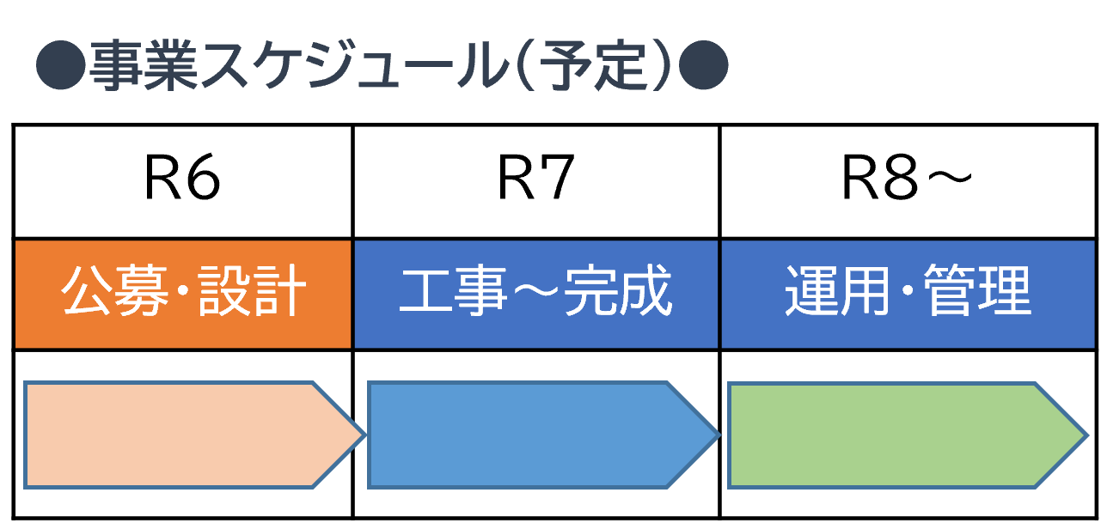
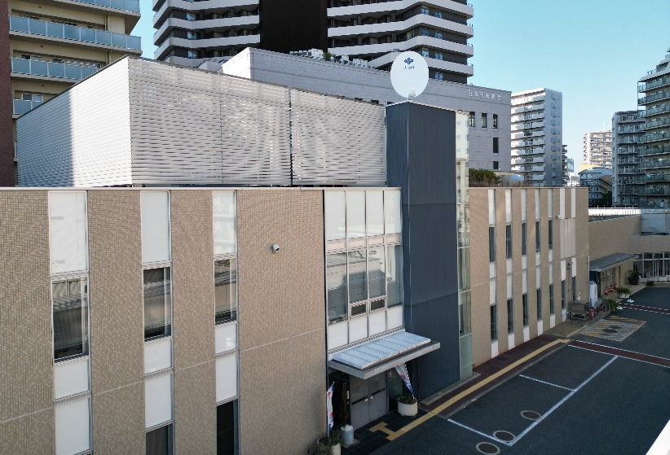
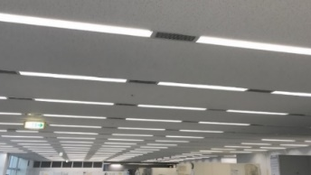
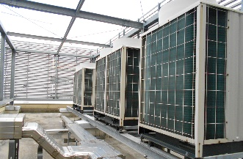
府有建築物のZEB化に向けた取組
新築におけるZEB化
ZEB化推進に係る連携協定を締結した大阪大学とダイキン工業からの知見を取り入れ、ZEB化手法を検討
「ZEB化推進方針※」に基づくZEB化の進捗状況
令和6年度 | 令和7年度（予定）
〇実施設計：生野警察署、生野支援学校、 新工業系高等学校(仮称) 〇基本設計：寝屋川高等学校、池田保健所、 曾根崎警察署 | 〇工事発注予定：生野警察署、生野支援学校、 新工業系高等学校(仮称)、 曾根崎警察署
※ ZEB化推進方針： 今後、新築(建替えを含む)計画に着手する府有建築物のエネルギー消費性能は、原則ZEB Readyを目指す。
ただし、建築物の用途や特性等から実現できない場合でも、ZEB Oriented相当以上とする
既存施設におけるZEB化
西大阪治水事務所のZEB基準への適合を目指し、 ESCO事業を活用して事業者を選定
R6年度は府有施設５施設にてZEB化改修可能性調査を実施
今後、ZEB化される西大阪治水事務所の費用対効果などを確認し、ZEB化の推進
方法及びZEB化可能性について検討の上、他施設所管部局へ働きかける
空調設備
照明設備
西大阪治水事務所
＜民間提案による高効率設備への更新対象＞
6

Slide 7
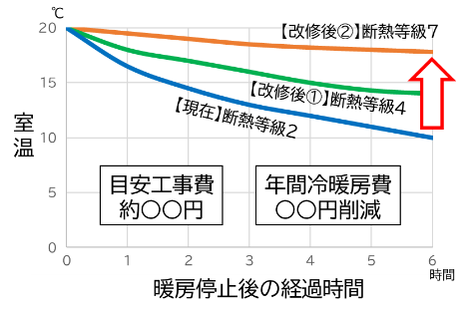
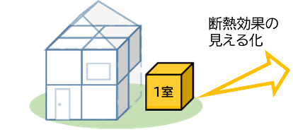
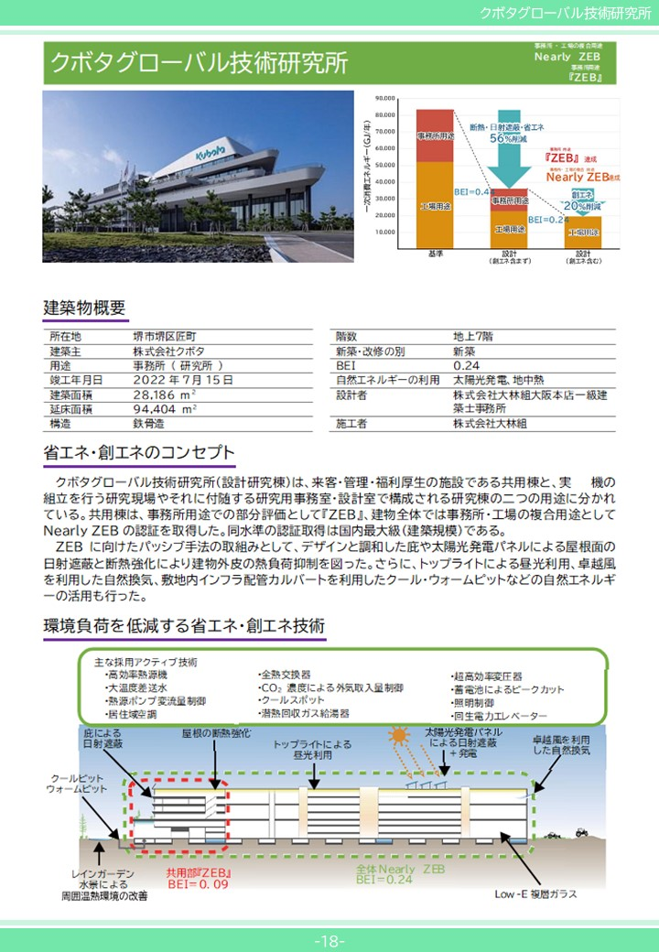
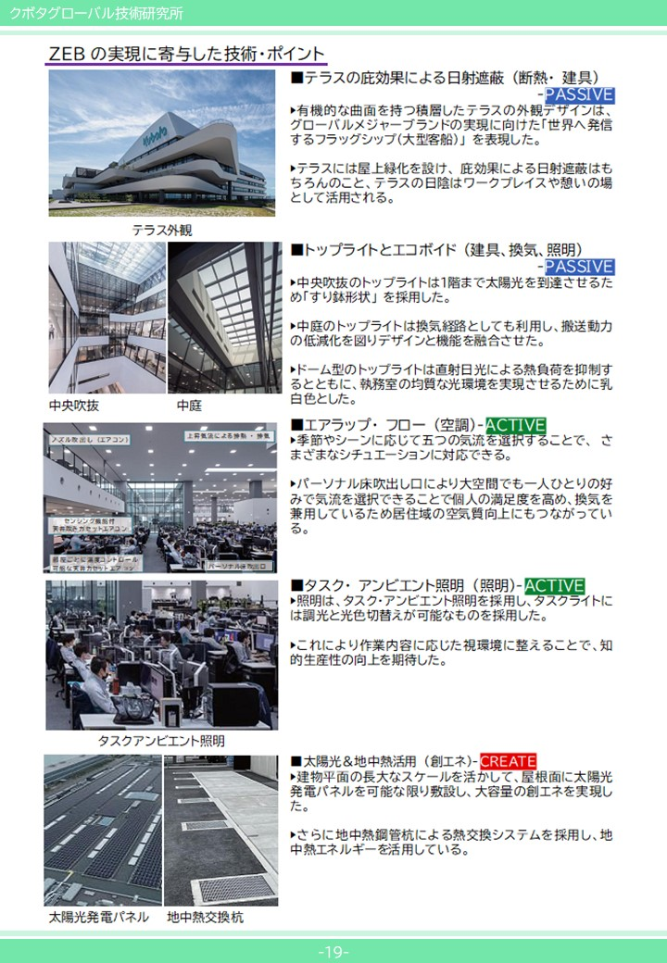
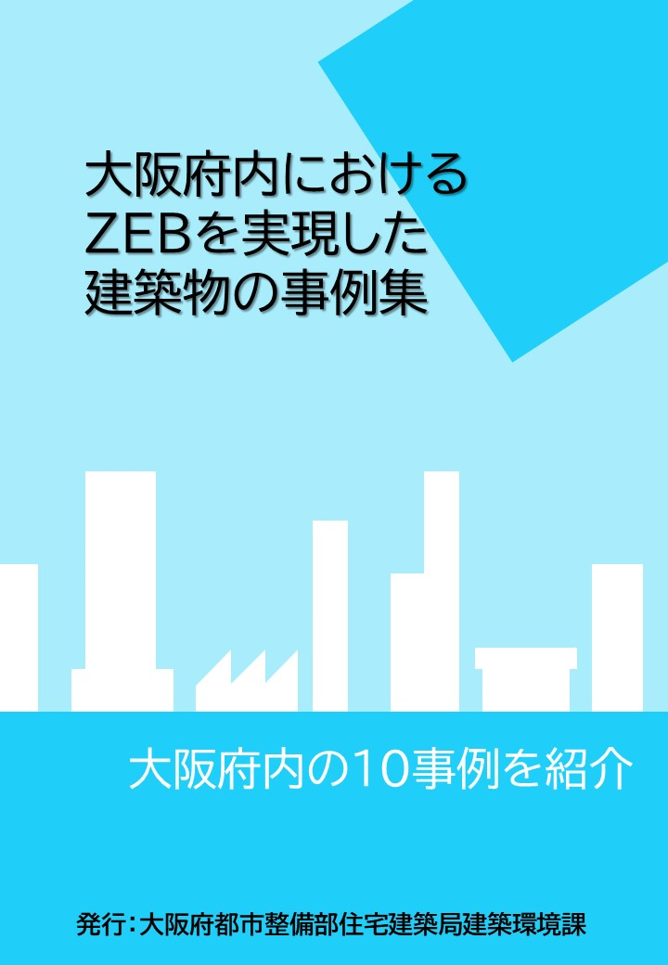
住宅・建築物分野における府民等の行動変容を促す取組
○エネルギー消費量の約3割を占める建築物分野における取組が重要
○住宅・建築物分野での脱炭素化の取組を加速するため、府民・事業者の行動変容を促進
在阪建築関係4団体※と 「省エネ住宅・建築物の普及啓発の協力に関する協定」 締結（R6.3）
※在阪建築関係4団体：（公社）大阪府建築士会、（一社）大阪府建築士事務所協会、（公社）日本建築家協会近畿支部、 （一社）日本建築協会
＜主な取組例＞
～ 在阪建築関係4団体等と連携し、各種取組を推進 ～
◆ 住宅断熱性能可視化シミュレーションツールの開発 ＜環境保全基金活用＞
・住宅の断熱性向上による効果を容易にシミュレーションし見える化できるツールを開発・公表（R7.3予定）
参考）ツールイメージ
（府民に対しての効果）
▶府民自らがツールを使って、断熱化の有用性を実感
（設計者等に対しての効果）
▶建築主への説明の際に、ツールを活用し、断熱化
の有用性を見える化してわかりやすく説明が可能
広く活用を促し、府民等の断熱性能の理解向上
により、ZEH等省エネ住宅の普及促進を目指す
１室単位でのシミュレーション
◆ 大阪におけるZEB事例集の作成
・大阪府内に建築されたZEBを紹介する事例集を作成・公表（R7.3予定）
・ZEB実現に寄与した省エネ等の技術情報やポイントを発信
7

Slide 8
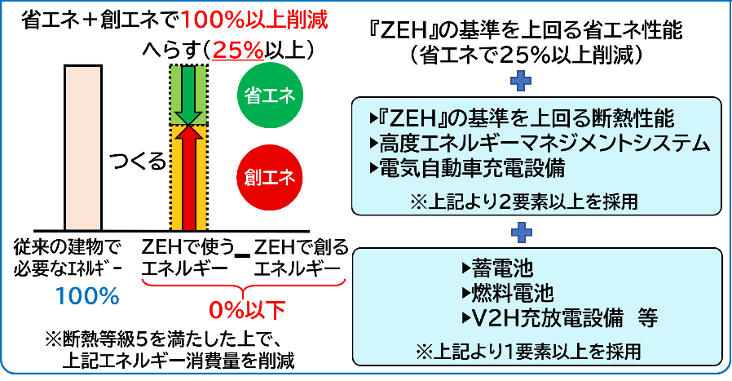




府営住宅活用地におけるZEHの誘導に向けた取組
○ 府営住宅の建替事業等により創出した土地（活用地）の処分にあたって、令和６年度より、
脱炭素化に寄与する条件として、住宅を建築する場合は、原則ZEH水準以上を要件化し、
公募を実施
♦ 「竹城台第３住宅 次世代ZEH供給モデル事業」の実施
・ 泉北ニュータウンの府営竹城台第３住宅の活用地の処分において、府と堺市が連携し、
脱炭素のまちづくりに向けたモデル事業を実施（所在地：堺市南区竹城台三丁、面積：1.23ha）
＜モデル事業概要＞
・ 戸建て住宅は先導的な住宅「次世代ZEH＋」以上、
共同住宅は「ZEH-M Oriented」以上の水準を確保
することを要件化
・ 堺市がカーボンニュートラルの実現に貢献する事業に
補助金を交付
・ ZEH普及促進のための効果的な啓発に向け、事業者
による省エネルギー効果の検証を実施
【戸建て住宅】「次世代ZEH＋」
【事業スキーム】
事業者
＜スケジュール＞
入札公告
令和６年12月25日（水）
入札及び開札
令和７年 ２月25日（火）
補助金
連携
売却条件
「次世代ZEH＋」以上
「ZEH-M Oriented」以上
太陽光発電設備、
蓄電池 等
8

Slide 9
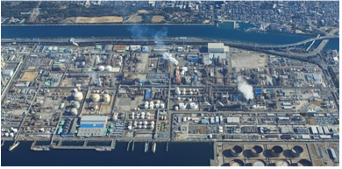
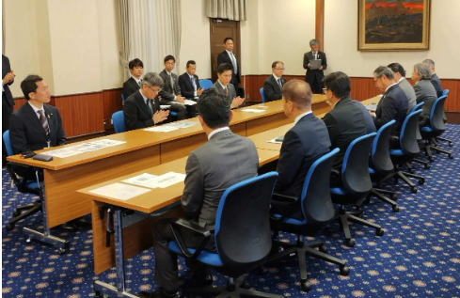
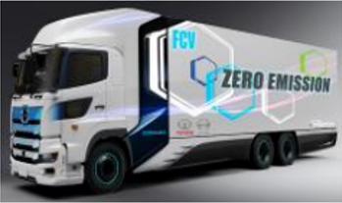
水素等の次世代エネルギーに関する支援・取組み
大阪港湾部における次世代エネルギー拠点形成
・大阪港湾部における水素、アンモニア、e-メタンの供給拠点形成に取り組む企業グループの動きあり。
・水素・アンモニアの供給拠点形成をめざす企業グループの取組みが国支援事業（FS事業）に採択(R6年5月)
＜企業グループによる知事訪問＞
令和６年11月11日、三井物産㈱・三井化学㈱・㈱IHIの企業グループが、水素・アンモニア供給拠点形成をめざす取組みの報告のため、高石市長とともに知事を訪問。
→府は企業グループの取組みを応援することを表明。
アンモニア拠点候補地である三井化学大阪工場（高石市）
出典：三井物産株式会社ホームページ
・府は、拠点形成の実現に向けて、ＣＮＰ推進協議会「次世代エネルギー拠点形成部会」等を通じて
企業グループの支援を引き続き実施する。
⇒関係部局には、地元調整や法令対応等、円滑な事業化に向けた協力を引き続きお願いする
FC商用車の導入・商用水素ステーション整備
・国土軸上に位置し産業集積地域である大阪は、トラックによる基幹物流の一大拠点であることに加え、産業
を支える輸配送も活発であり、物流のＣＮ化に貢献する水素燃料電池（ＦＣ）商用車導入の重要性は高い。
・物流のＣＮ化により、ものづくりの街・大阪の製品に環境価値を付加し、世界から選ばれることにつなげる。
・国は「ＦＣ商用車を集中的に導入する重点地域」を選定する方針であり、府は選定に向け検討中。
・関係者とともに、ＦＣ商用車の導入・水素ＳＴの整備の促進をめざした取組みを推進。
「おおさか水素ステーション整備促進協議会」設置（Ｒ７年１月30日設置、事務局：商工労働部）
目的：府域におけるFC商用車の導入拡大および水素ステーションの整備促進に向けた課題抽出や
対応方策の整理、運用方策などを検討
会員：水素ステーション整備事業者、自動車メーカー、バス事業者、運送事業者、荷主事業者、
官公庁・団体
FC大型トラック
出典：経済産業省ホームページ
9
⇒関係部局には、積極的な、水素ステーション整備用地の情報提供をお願いする

Slide 10
資料２
議題（２）
大阪府地球温暖化対策実行計画の見直しについて
10

Slide 11
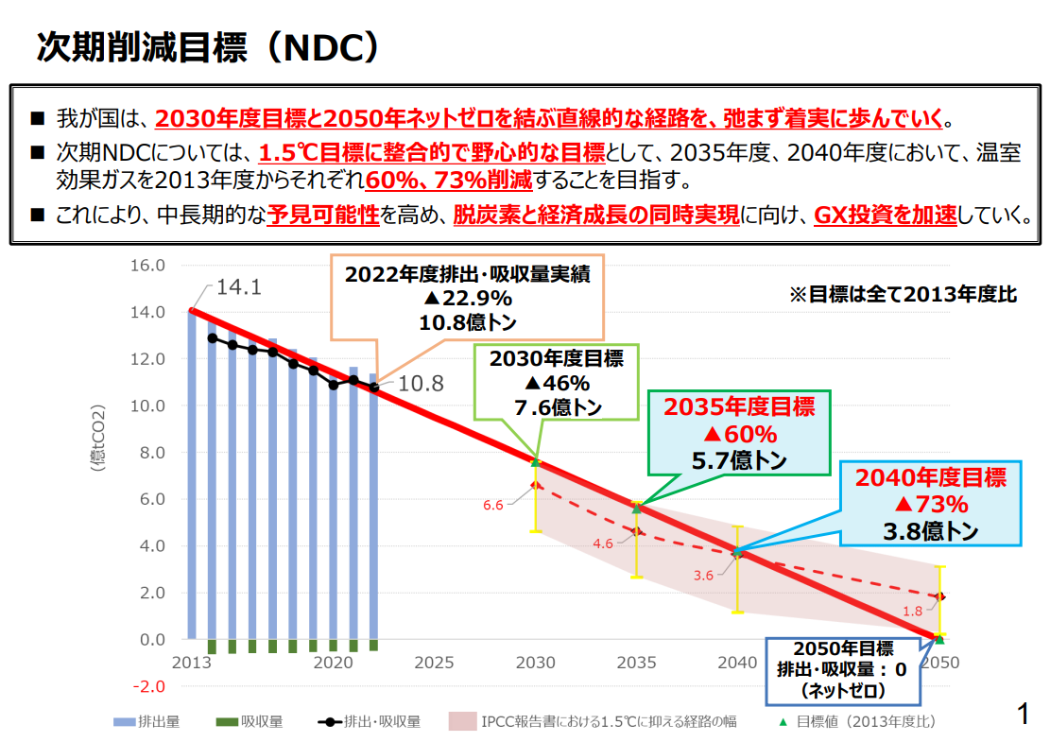
国の動向（地球温暖化対策計画の見直し）
地球温暖化対策計画（案）公表（令和６年12月24日）
計画期間：閣議決定日から2040年度末
温室効果ガス削減目標（2013年度比）
2030年度 | 2035年度 | 2040年度
46%削減 | 60%削減 | 73%削減
※第７次エネルギー基本計画（案）：2040年度の再エネの発電電力割合は4～5割程度
11
出典：地球温暖化対策推進本部資料

Slide 12
大阪府地球温暖化対策実行計画（区域施策編）の見直しについて
脱炭素技術の進展や国の計画の見直し状況等を踏まえ、令和７年度中に地球温暖化対策実行計画（区域施策編）を見直す
見直しの方向性
万博開催によるインパクトを活かし、国が定める削減目標以上をめざして、脱炭素と経済成長の両立を図りつつ、カーボンニュートラルに向けた取組を加速させる
主要な検討事項（案）
全庁的な議論により、効果的な取組を計画に盛り込む
：
：
：
：
新たな技術や仕組みの社会実装
中小事業者の脱炭素推進
住宅・建築物の省エネ等の推進
電動車の普及促進
再エネ等の新技術（ペロブスカイト太陽電池、水素・アンモニア・e-メタン等）やCO2排出量の見える化の仕組み等
金融を通じた脱炭素経営の促進や技術開発・ビジネス化の支援等
さらなる省エネ等環境配慮を促す仕組み等
商用車の電動化推進や充電インフラ整備の促進等
「ふちょう温室効果ガスアクションプラン（大阪府地球温暖化対策実行計画（事務事業編））」についても、 政府実行計画の見直しを踏まえて見直す
政府実行計画（案）の削減目標
2030年度 | 2035年度 | 2040年度
50%削減 | 65%削減 | 79%削減
2013年度比
12

